Slide 1
Universidade de Brasília
Departamento de Engenharia de Produção
Disciplina: Engenharia de Produto
Aula 06 –Planejamento de Produto
Profa. Andréa Santos
Fonte: Capítulo 4 – Back et al (2008)

Slide 2
Planejamento do produto
1. INTRODUÇÃO
O que será desenvolvido em função das estratégias da organização?

Slide 3
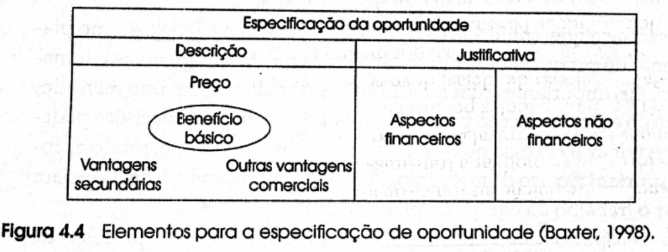
IDÉIA DO PRODUTO

Slide 4
De modo geral existem diversas abordagens para este tema
1. INTRODUÇÃO
Planejamento estratégico;
Planejamento de Portfólio de produtos;
Planejamento da tecnologia;
Planejamento de projetos (projects)
Processo de projeto (Design) do produto em suas fases iniciais.
Estas abordagens vezes se superpõem em outros momentos se complementam, em seus príncipios métodos e ferramentas

Slide 5
A ênfase dada ao processo de planejamento de produtos – considerando processos, métodos e ferramentas para orientar e apoiar a identificação e a seleção de idéias de produtos inovadores
1. INTRODUÇÃO
Referência é o capítulo 4 – Livro Back et al (2008)

Slide 6
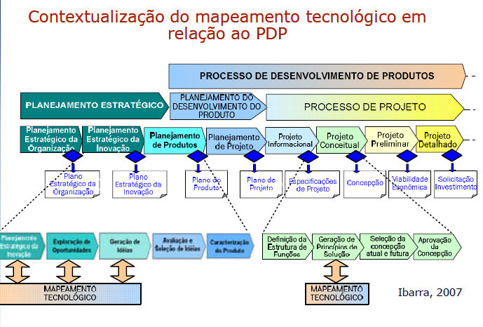
3. Processo de planejamento do produto

Slide 7
4. Metodologias gerais de APOIO ao planejamento de produtos
4.1 Gestão do conhecimento
4.2 Inteligência Competitiva
4.3 Gestão da inovação de produtos

Slide 8
4.1 Gestão do conhecimento

Slide 9
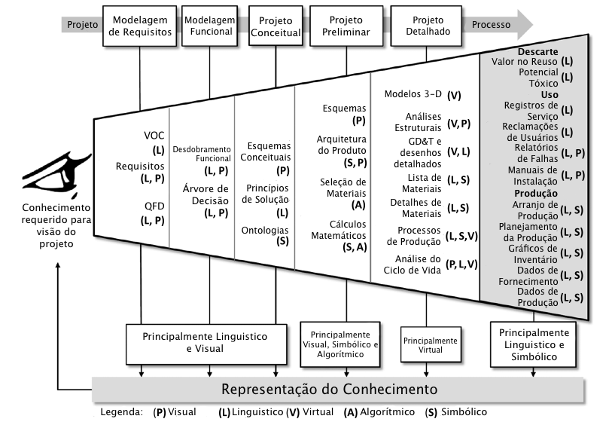
4.1 Gestão do conhecimento
Figura 4‑3: Representação do conhecimento no PDP (CHANDRASEGARAN et al., 2013)

Slide 10
4.2 Inteligência competitiva
É um processo sistemático que permite a criação de conhecimento estratégico, a partir do planejamento, coleta, análise, síntese e disseminação de informações sobre concorrentes, clientes, fornecedores e do ambiente competitivo em geral, para apoiar a tomada de decisão organizacional.

Slide 11
4.2 Inteligência competitiva

Slide 12
4.3 Gestão da Inovação de produtos
ALGUNS CONCEITOS PRELIMINARES

Slide 13
4.3 Gestão da Inovação de produtos
ALGUNS CONCEITOS PRELIMINARES

Slide 14
4.3 Gestão da Inovação de produtos
FATORES INDUTORES DA INOVAÇÃO

Slide 15
4.3 Gerenciamento de inovação
https://www.youtube.com/watch?v=rZU0tv6OMI4
Assistam o video e elaborem um resumo
https://www.youtube.com/watch?v=0H1QjD1fi6Q (Curso on-line gestão da inovação USP)

Slide 16
3. Processo de planejamento do produto
Roozenburg e Eekels (1995)
...o planejamento do produto se dá na fase inicial do processo de inovação, que é, de forma abrangente, o desenvolvimento e a introdução do produto no mercado.

Slide 17
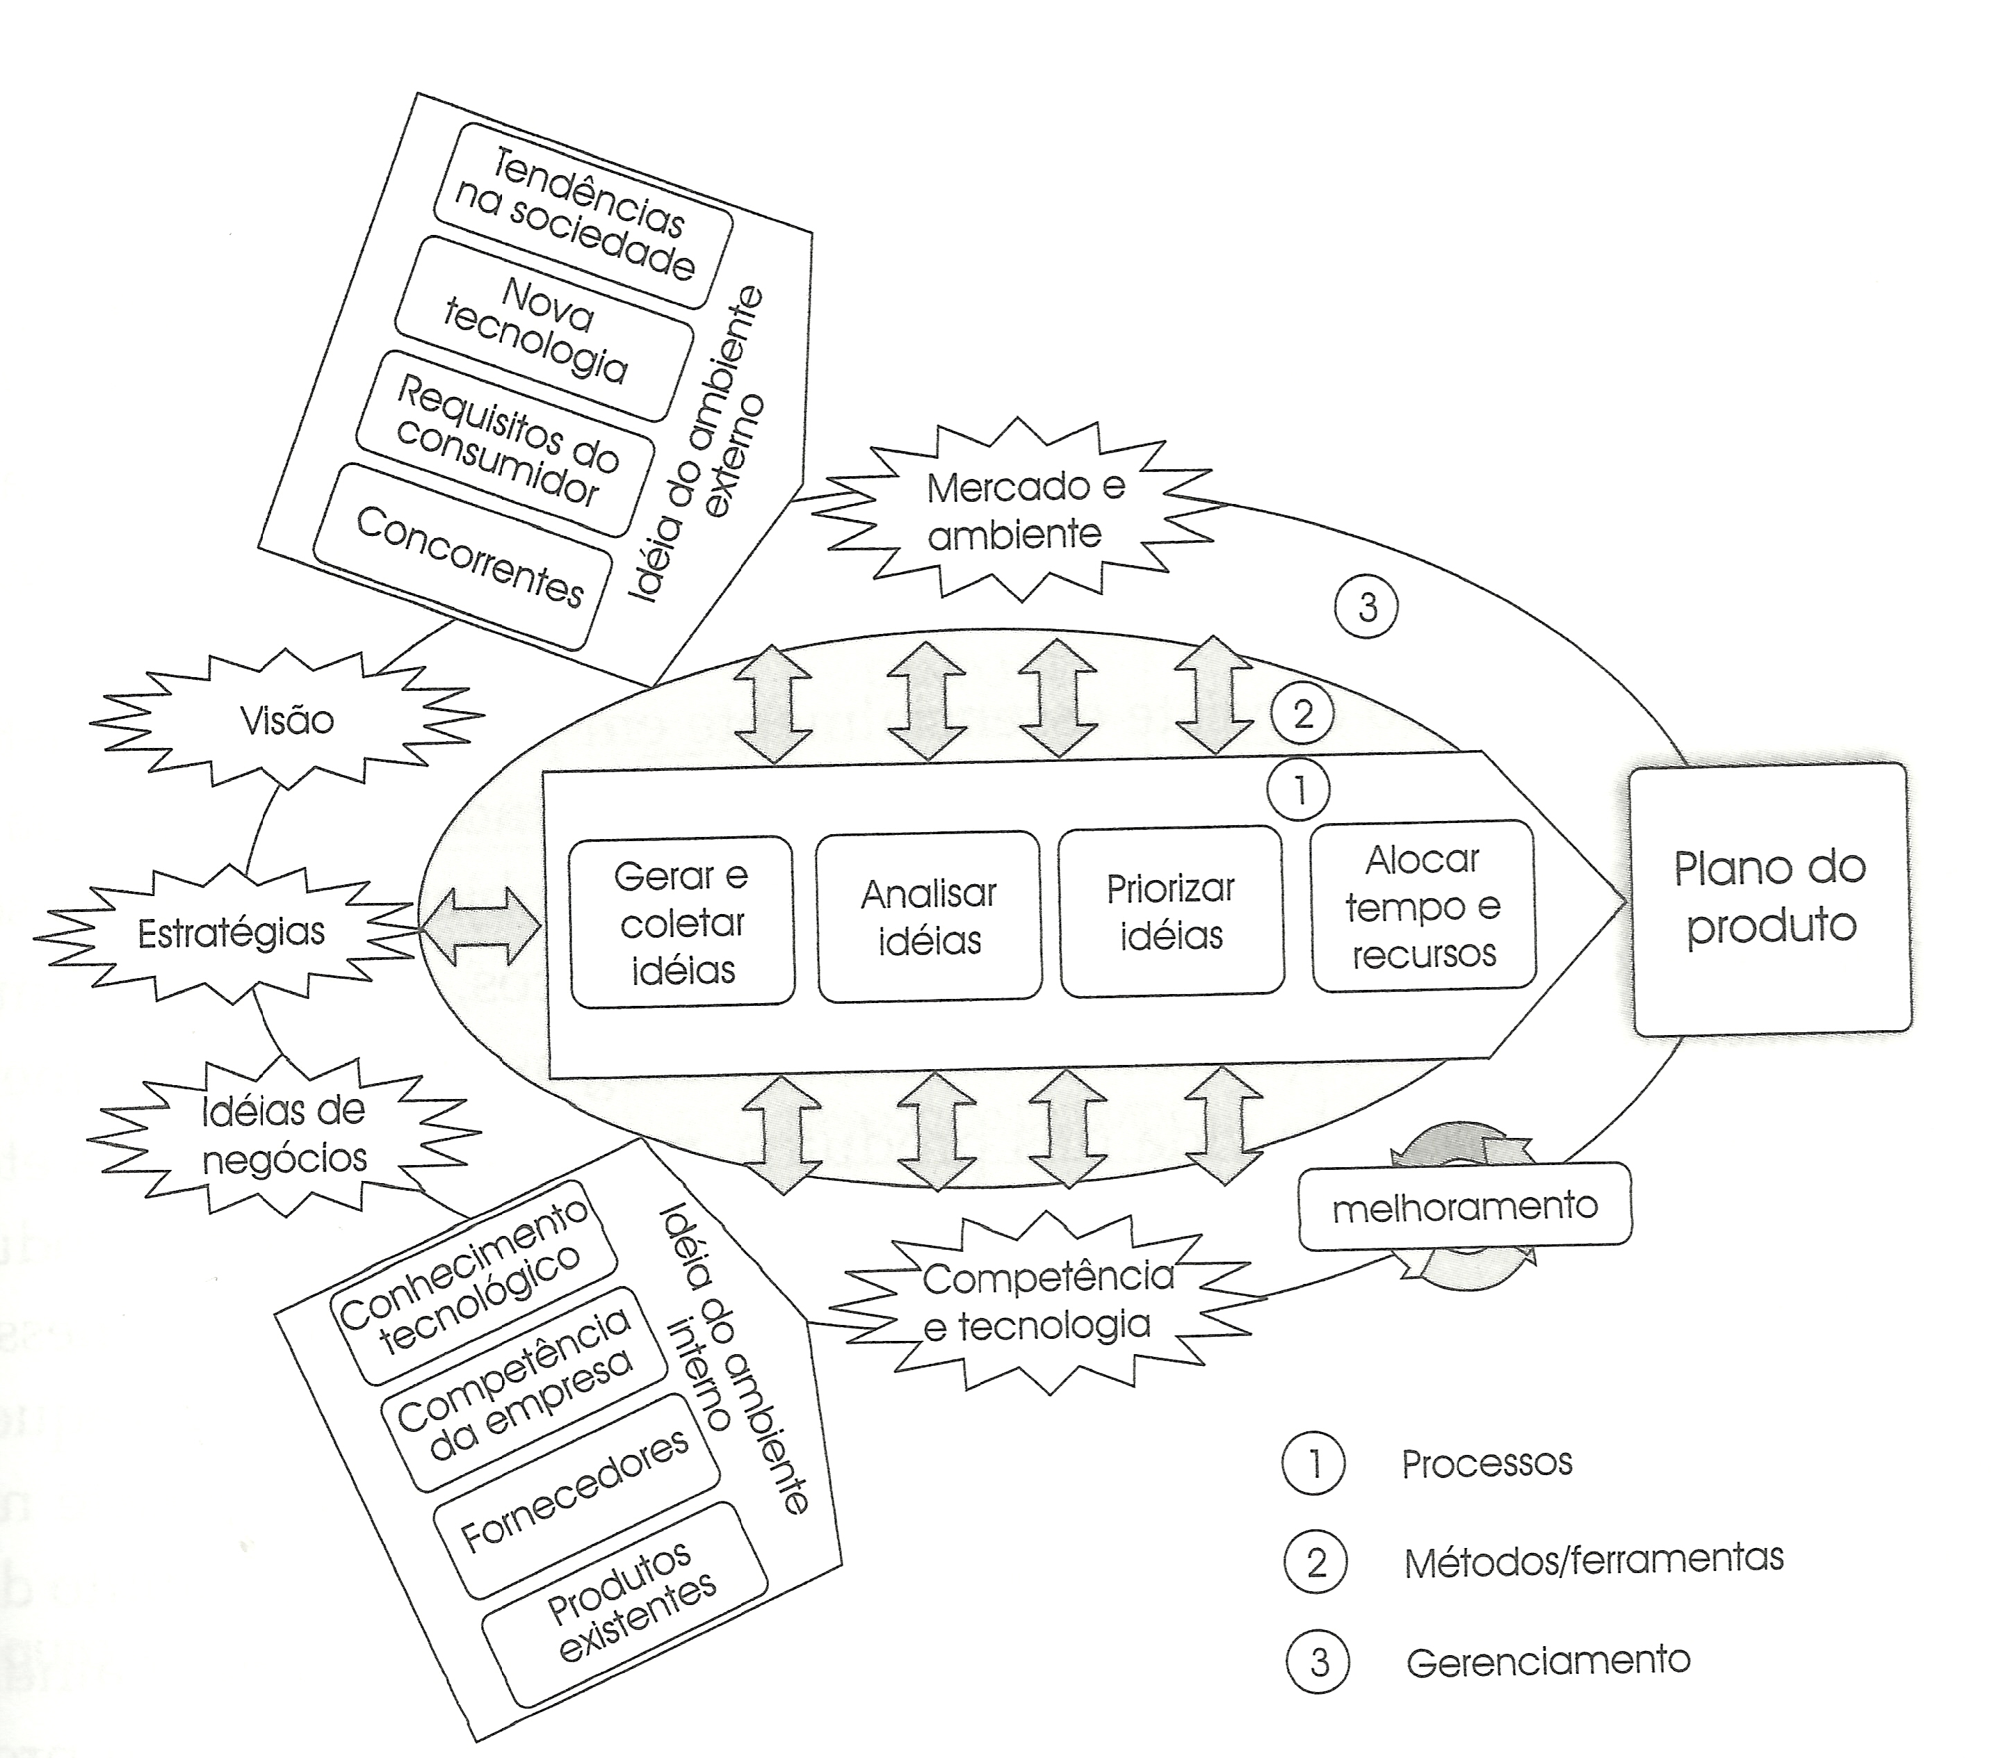
Modelo genérico de planejamento de produto (Adaptado de Sidén, Lindstrom e Paul, 2000)
3. Processo de planejamento do produto

Slide 18
Modelo genérico de planejamento de produto (Adaptado de Sidén, Lindstrom e Paul, 2000)
As atividades que devem ser executadas
Priorizar as ideias de forma clara e objetiva
Gerenciamento dos projetos

Slide 19
Modelo genérico de planejamento de produto (Adaptado de Sidén, Lindstrom e Paul, 2000)
Métodos e ferramentas são os compomentes operacionais de suporte as atividades.

Slide 20
Modelo genérico de planejamento de produto (Adaptado de Sidén, Lindstrom e Paul, 2000)
Gerenciamentos em que se insere as estratégias da organização, a visão do mercado, as competências e a infra-estrutura necessária.
MODELOS GERAIS DE PP

Slide 21
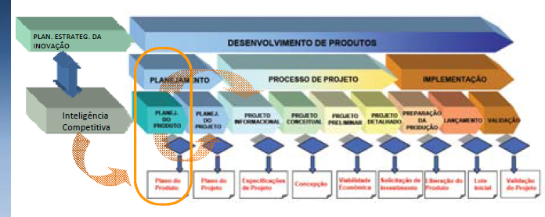
3. Processo de planejamento do produto
O PLANEJAMENTO DO PRODUTO relaciona os resultados do planejamento estratégico da inovação e os estudos de inteligência competitiva da empresa com as necessidades para o planejamento de projetos
O PLANEJAMENTO DE PRODUTO também fornece as preliminares para o projeto informacional de produtos

Slide 22
3. Processo de planejamento do produto

Slide 23
5. Métodos e Ferramentas de apoio ao planejamento de produtos
5.1 – Métodos e ferramentas para geração de idéias de produtos
5.2 – Métodos e ferramentas de apoio a gestão da tecnologia de produtos.

Slide 24
Elementos da Estratégia de Produto
Estratégia de Produto / Mercado
Estratégia Tecnológica
Product pipeline
Mercado

Slide 25
Relação de ferramentas com seu respectivo objetivo na identificação de oportunidade do mercado
Pesquisa de mercado: Identificação de demandas de mercado, tendências e percepções para novas tecnologias e funções dos produtos, pesquisa de aceitação quanto a novos conceitos de produtos.
Entrevista individual de consumidores e Questionários: identificação de necessidades não atendidas, problemas dos consumidores não resolvidos, ou resolvidos, resolvidos parcialmente, expectativas e tendências para uma determinada área de atuação, linha de categoria de produtos.

Slide 26
Relação de ferramentas com seu respectivo objetivo na identificação de oportunidade do mercado
Observação em campo: identificação de necessidade não articuladas possibilidade de proposição de novas soluções e benefícios para os consumidores, necessidade de agregação de novas funções ao produto ou eliminação de funções nos produtos.
Análise do perfil dos consumidores: auxilia no melhor entendimento dos consumidores dos produtos da empresa. Análise de estilo de vida, necessidades básicas, avançadas, aspirações, motivações, frustações na hora da decisão quanto a aquisição de um produto.

Slide 27
Relação de ferramentas com seu respectivo objetivo na identificação de oportunidade do mercado
Abordagem de usuários avançados: Identificação de tendências, cenários futuros, proposições de soluções de problemas e necessidades atuais e futuras.

Slide 28
Vários fatores podem influenciar direta e indiretamente nas decisões sobre o desenvolvimento de novos produtos, tanto na forma e tendências e oportunidades – MERCADO E TECNOLÓGICOS.
Como podem vir a impactar negativamente e/ou inviabilizar o projeto (fatores políticos, econômicos e outros fatores diversos.
Os fatores são definidos como informações do ambiente externo e interno à empresa e configuram os “campos de busca de oportunidades”

Slide 29
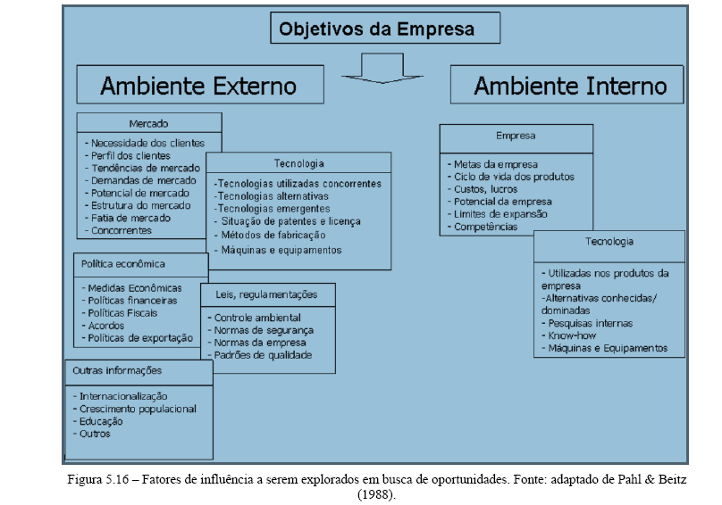

Slide 30
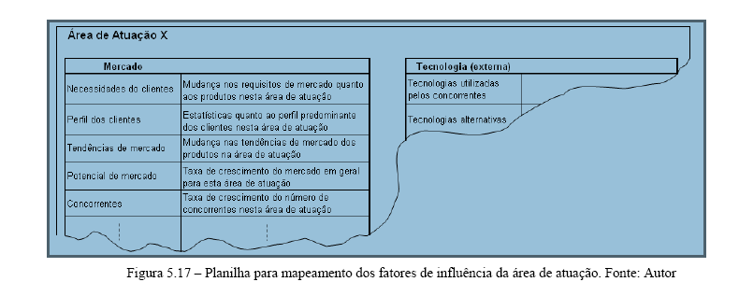
Pode se criar uma planilha eletrônica com um mapa dos fatores de influência no PDP.

Slide 31
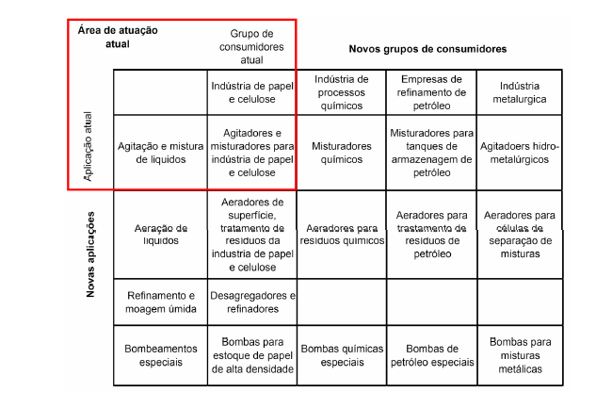
2. Exemplo da Matriz de aplicação x grupo de consumidores:

Slide 32
5.2 – Métodos e ferramentas de apoio a gestão da tecnologia de produtos.

Slide 33
Elementos da Estratégia de Produto
Estratégia de Produto / Mercado
Estratégia Tecnológica
Product pipeline
Mercado

Slide 34
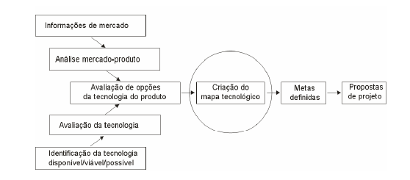
Planejamento de produtos (Criação de mapa tecnológico)
Fonte: Phaal et al (2004)

Slide 35
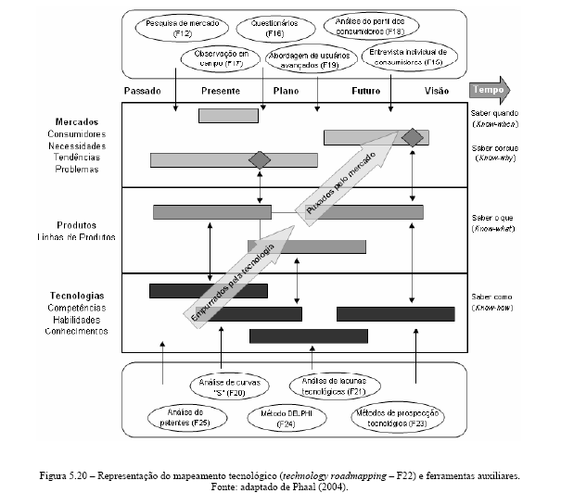

Slide 36
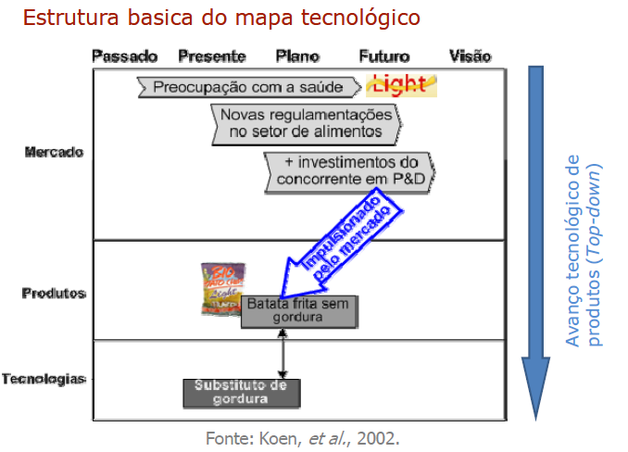

Slide 37
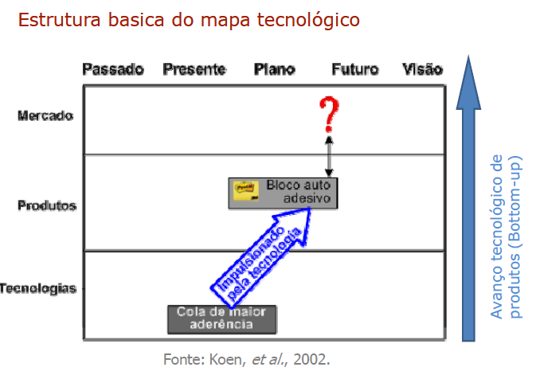

Slide 38
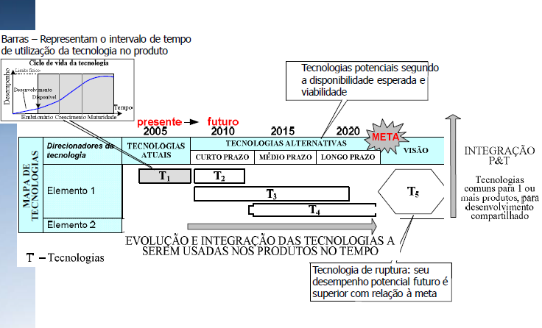

Slide 39
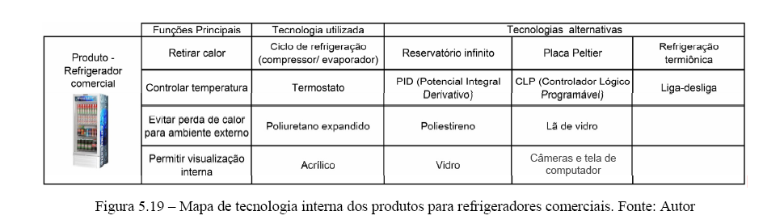
Exemplo de mapeamento tecnológico

Slide 40
